Slide 1
VENERDÌ di QUARESIMA 2021
VIA CRUCIS
delle FAMIGLIE

Slide 2
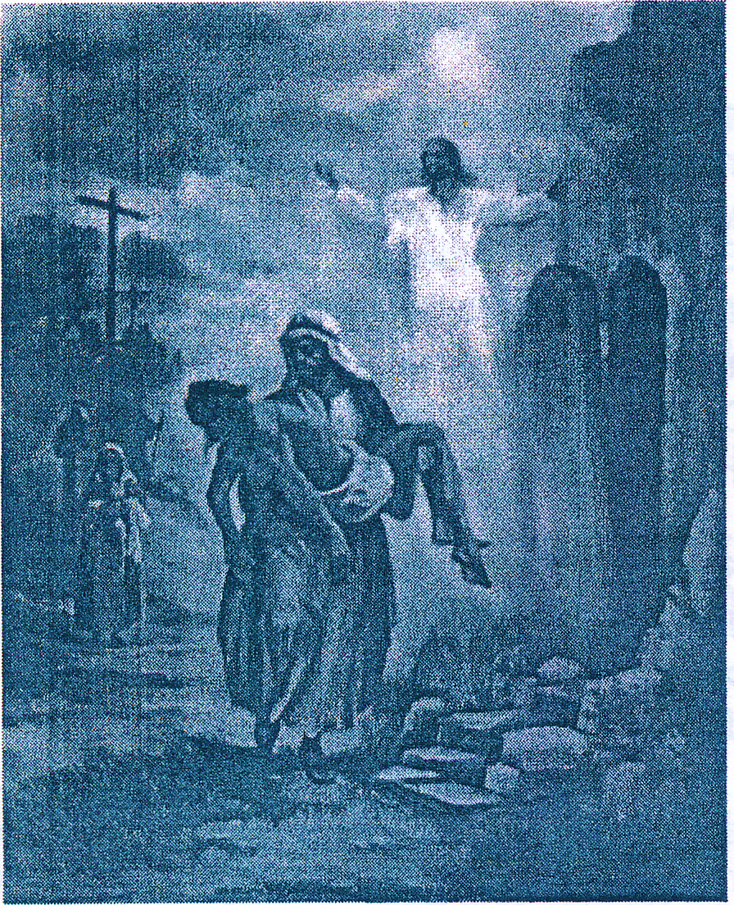
Introduzione

Slide 3
Introduzione
Tu hai fatto, o Signore, della famiglia un mistero di unità e di amore, per il matrimonio Tu e noi, nello spazio domestico, siamo una sola cosa.
Per tale intima comunione con te, anche la nostra famiglia sale il calvario e segna sul libro della sua piccola storia le tappe sofferte della sua Via Crucis.
Saliamo insieme a te il calvario, non come persone singole, ma come famiglia, perché è nella famiglia che cominciamo ad essere Chiesa.
Camminiamo accanto a te unendoci a tutte quante le famiglie che conosciamo a te vicine o che sappiamo da te lontane.
La candela accanto alla croce indica la nostra preghiera e vicinanza alle famiglie nel bisogno, pregheremo insieme perché il mistero della croce diventi per tutte un mistero di vita ed apra orizzonti pasquali di speranza e di gioia.

Slide 4
1. Gesu' e' condannato a morte

Slide 5
1. Gesu' e' condannato a morte
Ti adoriamo o Cristo e ti benediciamo
PERCHÉ CON LA TUA SANTA CROCE HAI REDENTO IL MONDO

Slide 6
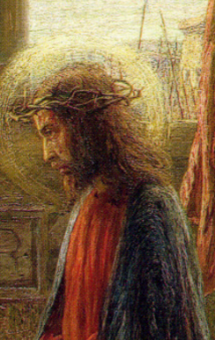
1. Gesu' e' condannato a morte
Dopo averlo arrestato, i giudei condussero Gesù al pretorio di Pilato, perché fosse condannato a morte.
Pilato non trovò in lui nessuna colpa e voleva liberarlo. Ma i Giudei gridavano: " Crocifiggilo"! Disse loro Pilato: "Che male ha fatto?".
Essi gridando ancora più forte, dissero: "A morte! Sulla Croce!".
Pilato, visto che il tumulto della folla cresceva, si lavò le mani di fronte al popolo, dicendo: "lo non sono responsabile della morte di quest'uomo! Prendetelo voi, e mettetelo in croce ". E consegnò loro Gesù.

Slide 7
1. Gesu' e' condannato a morte
Spesso noi siamo facili a condannare e giudicare solo forse per antipatia o gelosia.
E i "grandi" condannano e uccidono chi ricerca la libertà e la dignità.

Slide 8
1. Gesu' e' condannato a morte
Tutti:
Da' o Signore, alla nostra famiglia
la forza di affrontare le condanne precostituite
da una società farisaica,
cosi da essere esempio concreto di amore, di unità, di speranza,
immagine viva sia pur piccola della tua famiglia Trinitaria.

Slide 9
1. Gesu' e' condannato a morte
Tutti Ti saluto, o croce santa, che portasti il Redentor: gloria, lode, onor ti canta ogni lingua ed ogni cuor.

Slide 10
2. Gesu' riceve la croce

Slide 11
2. Gesu' riceve la croce
Ti adoriamo o Cristo e ti benediciamo
PERCHÉ CON LA TUA SANTA CROCE HAI REDENTO IL MONDO

Slide 12
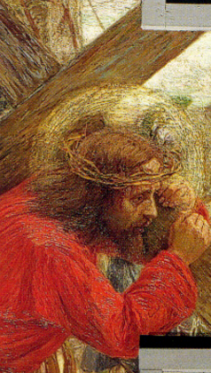
2. Gesu' riceve la croce
Dopo la condanna a morte, i soldati si fecero attorno a Gesù e gli misero sulle spalle un manto rosso;
intrecciarono una corona di spine e gliela posero in capo; gli misero una canna nella mano destra, come uno scettro regale.
Poi, piegando il ginocchio lo deridevano dicendo: "Salve, o Re dei Giudei!".
E gli sputavano addosso e lo percuotevano sulla testa.
Quando l'ebbero schernito, gli levarono il manto, gli misero sulle spalle una pesante croce e lo condussero via per crocifiggerlo.

Slide 13
2. Gesu' riceve la croce
Quante croci e quanti pesi poniamo sulle spalle degli altri!
Soprattutto ai più deboli e indifesi.
Perfino ai bambini si caricano pesi insopportabili.

Slide 14
2. Gesu’ riceve la croce
Tutti:
Insegnaci, o Signore,
che la grandezza morale di una casa
non è data se non dalla capacità di affrontare
e portare con dignità la croce di ogni momento,
particolarmente quella che ci viene data dagli altri.

Slide 15
2. Gesu’ riceve la croce
Tutti Ti saluto, o croce santa, che portasti il Redentor: gloria, lode, onor ti canta ogni lingua ed ogni cuor.

Slide 16
3. Gesu' cade la prima volta

Slide 17
3. Gesu' cade la prima volta
Ti adoriamo o Cristo e ti benediciamo
PERCHÉ CON LA TUA SANTA CROCE HAI REDENTO IL MONDO

Slide 18
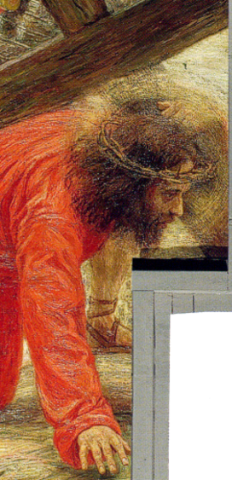
3. Gesu' cade la prima volta
Il profeta Isaia aveva visto il Salvatore degli uomini carico dei nostri peccati, sfigurato dalle nostre cattiverie, schiacciato dal peso delle nostre colpe.
Umiliato e sopraffatto dal peso di tante iniquità, più ancora che sfinito dai patimenti della flagellazione e coronazione di spine,
Gesù, cade al suolo privo di forze.

Slide 19
3. Gesu' cade la prima volta
Il peso dei nostri peccati e delle nostre mancanze fanno cadere Gesù a terra, sfinito.
Ma si rialza: vuole insegnare che tutti possiamo cadere, ma tutti siamo in grado di rialzarci.

Slide 20
3. Gesu' cade la prima volta
Tutti:
Fa', o Signore che questi nostri sfibranti smarrimenti
non siano che un attimo
e che si ritrovi presto la forza per riprendere il nostro camino,
esattamente come hai fatto tu.

Slide 21
3. Gesu' cade la prima volta
Tutti Ti saluto, o croce santa, che portasti il Redentor: gloria, lode, onor ti canta ogni lingua ed ogni cuor.

Slide 22
4. Gesu' incontra sua madre

Slide 23
4. Gesu' incontra sua madre
Ti adoriamo o Cristo e ti benediciamo
PERCHÉ CON LA TUA SANTA CROCE HAI REDENTO IL MONDO

Slide 24
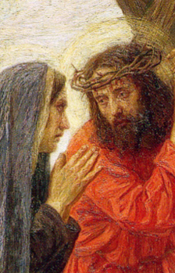
4. Gesu' incontra sua madre
Il vecchio Simeone aveva predetto alla madre di Gesù i momenti dolorosi della sua passione:
" Una spada ti trafiggerà l'anima!".
Maria ricordò quelle parole
quando incontrò il suo divin figlio, reso tutto una piaga.
Ma accettò questa sofferenza per amore nostro, per contribuire alla nostra salvezza.

Slide 25
4. Gesu' incontra sua madre
L'incontro della madre col figlio rappresenta l'amore più profondo e più vero.
Gli occhi si incontrano nella consapevolezza che il dolore è fonte di speranza e di gioia.

Slide 26
4. Gesu' incontra sua madre
Tutti:
Santa Maria, noi ti imploriamo di starci vicino quando incombe il dolore e irrompe la prova, e sibila il vento della disperazione
e sovrastano sulla nostra esistenza il cielo nero degli affanni,
o il freddo delle delusioni.
Nei momenti dell'oscurità mettiti vicino a noi
e sussurraci che anche tu stai aspettando la luce del
Cristo Risorto.

Slide 27
4. Gesu' incontra sua madre
Tutti Santa Madre, deh, voi fate
che le piaghe del Signore
siano impresse nel mio cuore.

Slide 28
5. Gesu' aiutato dal Cireneo

Slide 29
5. Gesu' aiutato dal Cireneo
Ti adoriamo o Cristo e ti benediciamo
PERCHÉ CON LA TUA SANTA CROCE HAI REDENTO IL MONDO

Slide 30
5. Gesu' aiutato dal Cireneo
I soldati condussero fuori Gesù per crocifiggerlo.
E costrinsero un tale che passava, un certo Simone di Cirene, il quale veniva dalla campagna a portare la croce.

Slide 31
5. Gesu' aiutato dal Cireneo
Quanti nostri fratelli e amici hanno situazioni di vita pesanti e dolorose.
Siamo disposti a portare anche un po’ del loro peso?

Slide 32
5. Gesu' aiutato dal Cireneo
Tutti:
Fa o Signore che la nostra famiglia
sia un cireneo delle altre famiglie sofferenti,
in modo che il cammino di tutti sia più facile.

Slide 33
5. Gesu' aiutato dal Cireneo
Tutti È giunta l'ora, Padre, per me, ai miei amici ho detto che
questa è la vita: conoscere Te e il Figlio tuo, Cristo Gesù.

Slide 34
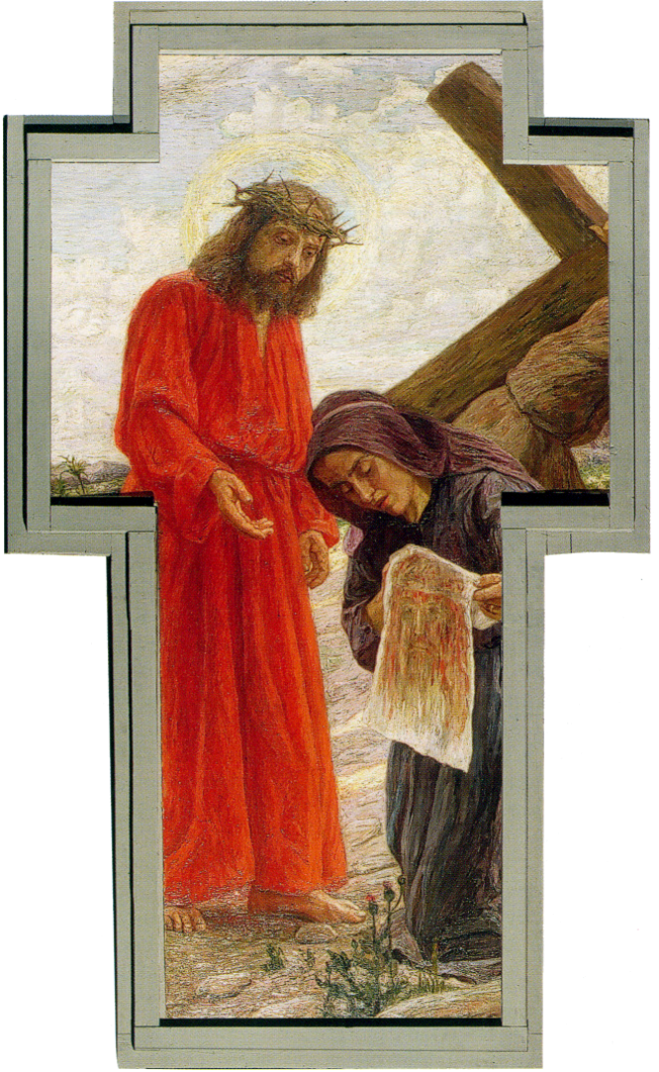
6. La Veronica asciuga il volto di Gesu’

Slide 35
6. La Veronica asciuga il volto di Gesu’
Ti adoriamo o Cristo e ti benediciamo
PERCHÉ CON LA TUA SANTA CROCE HAI REDENTO IL MONDO

Slide 36
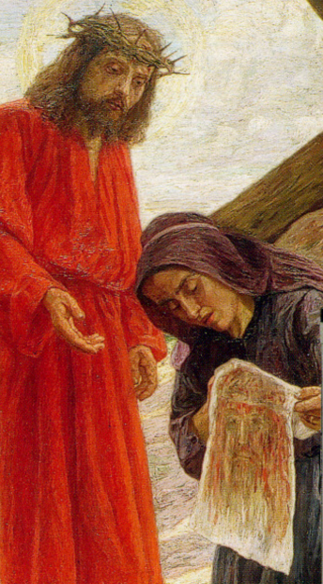
6. La Veronica asciuga il volto di Gesu’
Il volto del Signore è tutto coperto di sangue, di sputi, di sudore e di polvere.
Cosi lo aveva visto il profeta Isaia: "E' disprezzato come il più miserabile degli uomini, uomo dei dolori, sfinito dalla sofferenza;
sembra un lebbroso, umiliato e percosso dalla giustizia di Dio".
Alla vista di questo doloroso spettacolo una donna commossa esce dalla folla, si avvicina a Gesù e terge il suo volto con un candido lino.

Slide 37
6. La Veronica asciuga il volto di Gesu’
Quasi tutti sono contro Gesù, eppure la Verònica sa schierarsi dalla sua parte
e sa accostarsi al suo soffrire con delicatezza e semplicità.

Slide 38
6. La Veronica asciuga il volto di Gesu’
Tutti:
Quando nella nostra casa c'è qualcuno dal volto accigliato
e con il cuore chiuso dal troppo soffrire,
fa', o Signore che sappiamo a lui accostarci con mano amorosa e delicata,
dando una mano fraterna senza esigere troppe spiegazioni.

Slide 39
6. La Veronica asciuga il volto di Gesu’
Tutti Tu mi hai mandato ai figli tuoi,
la tua parola è verità.
E il loro cuore sia pieno di gioia:
la gioia vera viene da te.

Slide 40
7. Gesu' cade la seconda volta

Slide 41
7. Gesu' cade la seconda volta
Ti adoriamo o Cristo e ti benediciamo
PERCHÉ CON LA TUA SANTA CROCE HAI REDENTO IL MONDO

Slide 42
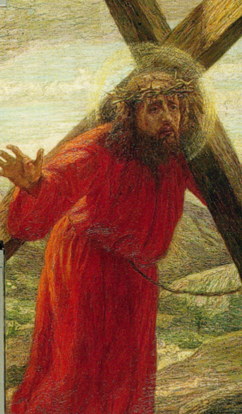
7. Gesu' cade la seconda volta
Gesù ha veramente preso su di se i nostri peccati e l'iniquità di tutti gli uomini.
Su di lui Dio ha addossato il nostro castigo; per le sue piaghe noi siamo stati guariti.
Ma ora la sua anima è triste fino alla morte, le sue forze sono venute meno, ed egli cade sotto il peso del dolore.

Slide 43
7. Gesu' cade la seconda volta
Gesù nel cammino verso la morte cade per la seconda volta.
Troppo grandi sono i peccati del mondo che mettono Gesù ancora con la faccia a terra.

Slide 44
7. Gesu' cade la seconda volta
Tutti:
O Signore, con la tua sofferenza aiuta ogni famiglia
a sollevarsi e ad innalzarsi al di sopra di ogni colpa,
cosi che la tua croce sia più lieve e la vita di tutti sia un cammino di luminosa chiarezza.

Slide 45
7. Gesu' cade la seconda volta
Tutti Signore ascolta: Padre perdona! Fa che vediamo il tuo amore.
A te guardiamo, Redentore nostro, da te speriamo gioia di salvezza, fa che troviamo grazia di perdono.

Slide 46
8. Gesu' incontra le pie donne

Slide 47
8. Gesu' incontra le pie donne
Ti adoriamo o Cristo e ti benediciamo
PERCHÉ CON LA TUA SANTA CROCE HAI REDENTO IL MONDO

Slide 48
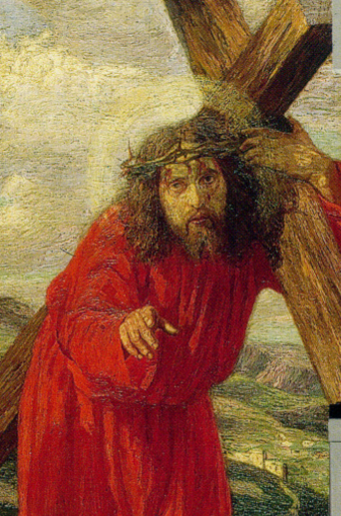
8. Gesu' incontra le pie donne
Sulla strada del Calvario, Gesù era accompagnato da molta gente e da alcune donne le quali si battevano il petto e facevano lamenti su di lui.
Ma Gesù, voltandosi verso le donne disse: " Non piangete su di me, ma su voi stesse e sui vostri figli, perché si avvicina il tempo in cui riceverete il castigo per i vostri peccati!
Se è così dura la pena che cade su di me che sono innocente, che cosa sarà di voi, che siete nel peccato?".

Slide 49
8. Gesu' incontra le pie donne
Quanto sarebbe più vero se cominciassimo a guardare dentro di noi per misurare
fino a che punto gli ideali cristiani sono stati dalla nostra famiglia concretamente vissuti.

Slide 50
8. Gesu' incontra le pie donne
Tutti:
Aiutaci o Signore, a mettere ordine nella nostra casa
prima di parlare della polvere che c'è nelle altre,
daci l'umiltà di domandarci se la famiglia che davanti all'altare
è nata vive il suo ideale cristiano.

Slide 51
8. Gesu' incontra le pie donne
Tutti Signore ascolta: Padre perdona! Fa che vediamo il tuo amore.
Ti confessiamo ogni nostra colpa. Riconosciamo ogni nostro errore e ti preghiamo: dona il tuo perdono.

Slide 52
9. Gesu' cade per la terza volta

Slide 53
9. Gesu' cade per la terza volta
Ti adoriamo o Cristo e ti benediciamo
PERCHÉ CON LA TUA SANTA CROCE HAI REDENTO IL MONDO

Slide 54
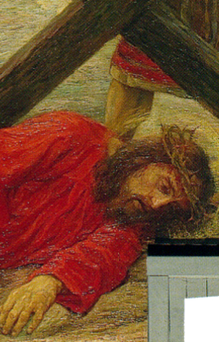
9. Gesu' cade per la terza volta
Gesù sale al Calvario come un agnello innocente, che non oppone resistenza a chi gli da la morte.
Lui che non ha fatto torto a nessuno, e non ha mai detto parole di menzogna, porta le colpe di tutta l'umanità e paga per noi peccatori.
Ma l'intima tristezza di vedersi abbandonato da tutti, anche dagli amici più cari, è divenuta insopportabile e Gesù ancora una volta si accascia al suolo.
E' il profondo dolore nel vedere rifiutato il Suo amore per noi che lo fa cadere

Slide 55
9. Gesu' cade per la terza volta
E' proprio questa testimonianza umile e autentica di Gesù
che ci rende capaci di vivere le sofferenze nella speranza.

Slide 56
9. Gesu' cade per la terza volta
Tutti:
Signore, molte volte quando ci troviamo davanti a un problema, o a una difficoltà o a una disgrazia nella nostra famiglia
ci chiediamo dove sei,
aiutaci ad avere il coraggio di chiederci dove siamo noi che dubitiamo della tua presenza.

Slide 57
9. Gesu' cade per la terza volta
Tutti Purificami, o Signore, Sarò più bianco della neve.
Pietà di me, o Dio, nel tuo amore: nel tuo affetto cancella il mio peccato E lavami da ogni mia colpa, purificami da ogni mio errore.

Slide 58
10. Gesu’ è spogliato delle vesti

Slide 59
10. Gesu’ è spogliato delle vesti
Ti adoriamo o Cristo e ti benediciamo
PERCHÉ CON LA TUA SANTA CROCE HAI REDENTO IL MONDO

Slide 60
10. Gesu’ è spogliato delle vesti
Giunti sul Calvario, i soldati diedero da bere a Gesù vino mescolato con fiele perché sentisse meno il dolore.
Gesù lo assaggiò, ma non ne volle bere, per soffrire in piena coscienza fino alla morte.
Poi gli strapparono le vesti di dosso, riaprendo con terribile spasimo le piaghe della flagellazione, e se li divisero tra loro, tirando a sorte la tunica

Slide 61
10. Gesu’ è spogliato delle vesti
Forse spesso siamo proprio noi coloro che preparano la condanna a morte ai nostri fratelli.
Li prepariamo spogliandoli della loro dignità di persone, negando i loro diritti, emarginandoli
perché non sono dei nostri.

Slide 62
10. Gesu’ è spogliato delle vesti
Tutti:
O Signore, rendi inquieto il nostro cuore,
quando passivamente accettiamo che l'altro sia uno strumento
e un oggetto di sfruttamento.
Fa che ci svestiamo di tutto ciò che è male, per rivestirci di Te.

Slide 63
10. Gesu’ è spogliato delle vesti
Tutti Purificami, o Signore, Sarò più bianco della neve.
Il mio peccato io lo riconosco; il mio errore mi è sempre dinanzi: contro te, contro te solo ho peccato quello che è male ai tuoi occhi io l'ho fatto

Slide 64
l l. Gesu' viene crocifisso

Slide 65
l l. Gesu’ viene crocifisso
Ti adoriamo o Cristo e ti benediciamo
PERCHÉ CON LA TUA SANTA CROCE HAI REDENTO IL MONDO

Slide 66
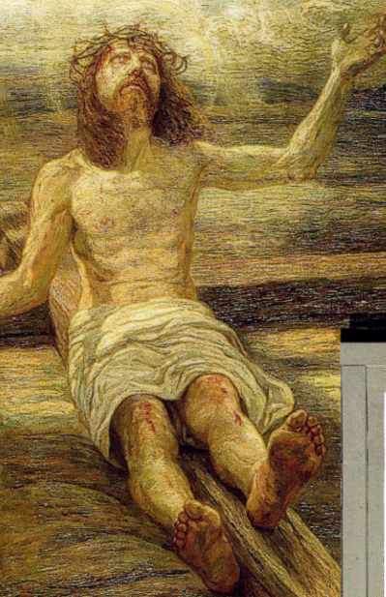
l l. Gesu' viene crocifisso
Era l'ora terza e lo crocifissero.
E sulla croce posero la scritta: "Gesù, Nazareno, Re dei Giudei".
Con lui crocifissero pure due malfattori, uno a destra e l'altro a sinistra.
I Giudei che passavano di là e i sommi sacerdoti lo insultavano dicendo: "Hai salvato gli altri, ora salva te stesso!
Discendi dalla croce e ti crederemo!".
Ma Gesù ripeteva: "Padre perdona loro, perché non sanno quello che fanno!".

Slide 67
l l. Gesu' viene crocifisso
Quanta gente nel nostro mondo è inchiodata sulla croce della propria miseria.
E quando noi offendiamo, critichiamo, calunniamo gli altri,
non facciamo altro che inchiodarli,
spesso con la giustificazione dei nostri diritti.

Slide 68
l l. Gesu' viene crocifisso
Tutti:
Signore, sei in croce anche per me. Ti chiedo perdono se con i miei peccati, i miei dubbi, la mia vita egocentrica e narcisista
ti inchiodo ancora una volta sul legno della croce.
Fa, o Signore, che questa tua sofferenza in croce, segni per me
l'inizio di una vita nuova, spesa nella gioia del donarmi, nella generosità del servire e nella bellezza del condividere.

Slide 69
l l. Gesu' viene crocifisso
Tutti Stabat Mater dolorosa,
juxta crucem lacrimosa,
dum pendebat Filius.

Slide 70
12. Gesu' muore in croce

Slide 71
12. Gesu' muore in croce
Ti adoriamo o Cristo e ti benediciamo
PERCHÉ CON LA TUA SANTA CROCE HAI REDENTO IL MONDO

Slide 72
12. Gesu' muore in croce
Verso mezzogiorno il sole si oscurò e si fece buio su tutta la terra fino alle tre del pomeriggio.
Presso la Croce stava Maria, madre di Gesù, alcune pie donne, e Giovanni.
Gesù, vedendoli, disse a sua madre: "Donna, ecco tuo figlio!".
E al discepolo prediletto:" ecco tua madre!".
E da quel momento Giovanni la prese con sé.
Poi Gesù gridò a gran voce: "Padre, nelle tue mani affido il mio spirito!".
E, reclinato il capo, spirò.

Slide 73
12. Gesu' muore in croce
Quante croci intorno a noi, quanti crocefissi nella loro malattia, solitudine, povertà.
E noi continuiamo ad uccidere,
la pena di morte ancora crediamo sia giustizia.

Slide 74
12. Gesu' muore in croce
Tutti:
Fa' o Signore che la tua presenza sollevi a speranze eterne la nostra prostrazione
dandoci la certezza che nulla è perduto e distrutto,
che la vita e solo cambiata, che l'amore va oltre la morte
E che nella famiglia del tuo regno eterno sarà ricomposto
anche ciò che la morte ha infranto.

Slide 75
12. Gesu' muore in croce
Tutti Cujus animam gementem contristatam et dolentem pertransivit gladius.
O quam tristi set afflicta fuit illa benedicta Mater Unigeniti

Slide 76
13. Gesu' è deposto dalla croce

Slide 77
13. Gesu’ è deposto dalla croce
Ti adoriamo o Cristo e ti benediciamo
PERCHÉ CON LA TUA SANTA CROCE HAI REDENTO IL MONDO

Slide 78
13. Gesu' è deposto dalla croce
Si era alla vigilia della festa di Pasqua.
I Giudei chiesero a Pilato che fossero spezzate le gambe ai condannati e ne venissero tolti i corpi, perché non rimanessero esposti in quel giorno solenne.
Un soldato, avvicinatosi a Gesù, e visto che era già morto, non gli spezzò le gambe, ma con un colpo di lancia gli trafisse il cuore, e subito ne uscì sangue ed acqua.
Poi gli amici di Gesù vennero e staccarono il suo corpo dalla croce.

Slide 79
13. Gesu' è deposto dalla croce
Siamo capaci noi di sostenere fra le braccia i nostri fratelli e amici?
Quante persone hanno bisogno di sentire una mano amica sulla spalla, un sorriso che consola, un gesto che rialza.

Slide 80
13. Gesu' è deposto dalla croce
Tutti:
Dona, o Signore ad ogni mamma la forza eroica di accettare la tua volontà
anche quando prendi la vita dei figli,
motivo e calore di tutta quanta la loro esistenza.

Slide 81
13. Gesu' è deposto dalla croce
Tutti Ti saluto, o croce santa, che portasti il Redentor:
gloria, lode, onor ti canta ogni lingua ed ogni cuor.

Slide 82
1 4. Gesu' e' posto nel sepolcro

Slide 83
1 4. Gesu' e' posto nel sepolcro
Ti adoriamo o Cristo e ti benediciamo
PERCHÉ CON LA TUA SANTA CROCE HAI REDENTO IL MONDO

Slide 84
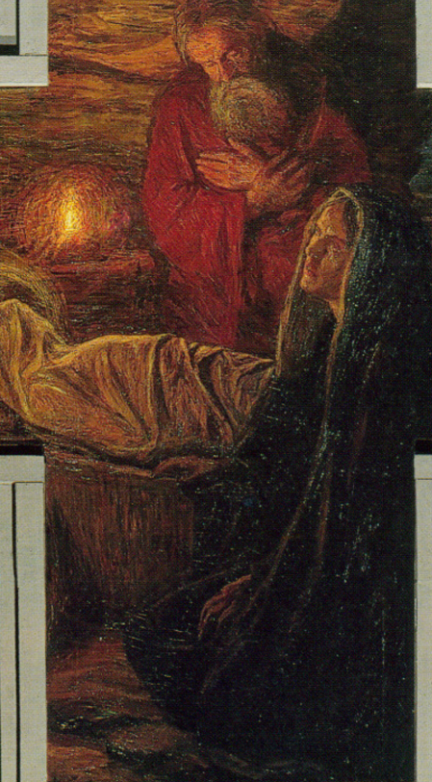
1 4. Gesu' e' posto nel sepolcro
Giuseppe d'Arimatea chiese a Pilato il permesso di seppellire il corpo del Signore
Allora prese il corpo di Gesù, lo avvolse con aromi in un bianco lenzuolo, e lo collocò in un sepolcro nuovo scavato nella roccia, poi chiuse il sepolcro, rotolando una grossa pietra all'imboccatura.
Vennero pure i capi del popolo, sigillarono il sepolcro e vi misero un picchetto di guardia.

Slide 85
1 4. Gesu' e' posto nel sepolcro
Anche per noi sembra tutto risolto quando, dopo aver fatto un piccolo gesto di elemosina, ci sentiamo a posto e ritorniamo alla nostra solita vita.
Quante persone lasciamo nella tomba del loro dolore e dell'ingiustizia.
Ci sentiamo a posto perché non è compito nostro.

Slide 86
1 4. Gesu' e' posto nel sepolcro
Tutti:
Con te nel sepolcro, Signore, dormono le nostre speranze,
dona alle nostre famiglie la capacità da saper attendere,
di saper aspettare il ritorno della luce, il risveglio della gioia.

Slide 87
1 4. Gesu' e' posto nel sepolcro
Tutti Se tu mi accogli, Padre buono, prima che venga sera, se tu mi doni il tuo perdono, avrò la pace vera:
ti chiamerò mio Salvatore, e tornerò, Gesù, con te.

Slide 88
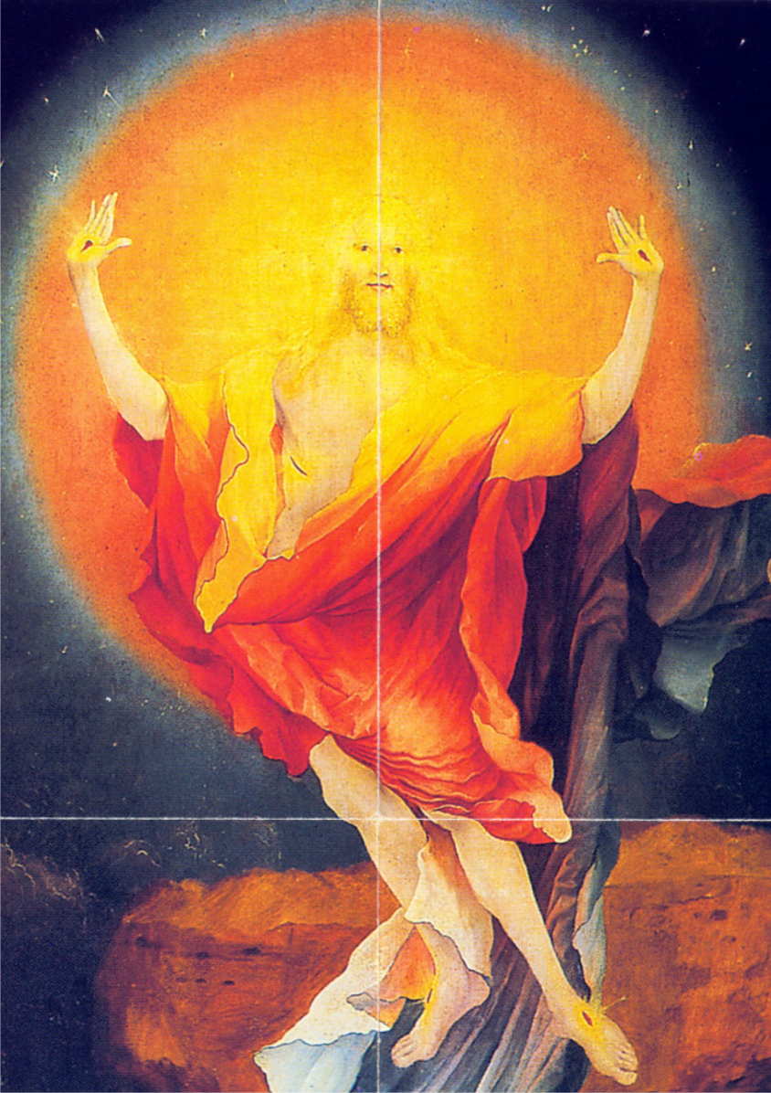
15. Gesu' risorge dalla morte!
Ti adoriamo o Cristo e ti benediciamo
PERCHÉ CON LA TUA SANTA CROCE HAI REDENTO IL MONDO

Slide 89
15. Gesu' risorge dalla morte!

Slide 90
15. Gesu' risorge dalla morte!
Il primo giorno dopo il sabato, di buon mattino, le donne si recarono alla tomba, portando con sé gli aromi che avevano preparato.
Trovarono la pietra rotolata via dal sepolcro; ma, entrate, non trovarono il corpo del Signore Gesù.
Mentre erano ancora incerte, ecco due uomini apparire vicino a loro in vesti sfolgoranti.
Essendosi le donne impaurite e avendo chinato il volto a terra, essi dissero loro:
"Perché cercate tra i morti colui che è vivo? Non è qui, è risuscitato".

Slide 91
15. Gesu' risorge dalla morte!
Alla fine della morte non vi è la morte, ma la vita.
Alla fine del servizio non vi è il fallimento, ma la risurrezione.
Alla fine del cammino dei discepoli vi è la festa della vita.
Servire significa vivere non più di sé, ma di Cristo, è rinunciare a voler accaparrare tutto per se stessi.
Servire la vita che viene dall'alto è ricevere se stessi e gli altri ogni mattina come un dono di Dio.

Slide 92
15. Gesu' risorge dalla morte!
Tutti:
Ci rendiamo conto della nostra missione di diffondere la gioia,
di irradiarla ogni giorno della nostra vita, dovunque andiamo,
prima a noi stessi, poi in famiglia e poi agli altri.
E' il segno che Cristo è davvero risorto e cammina con noi sulle strade della vita.

Slide 93
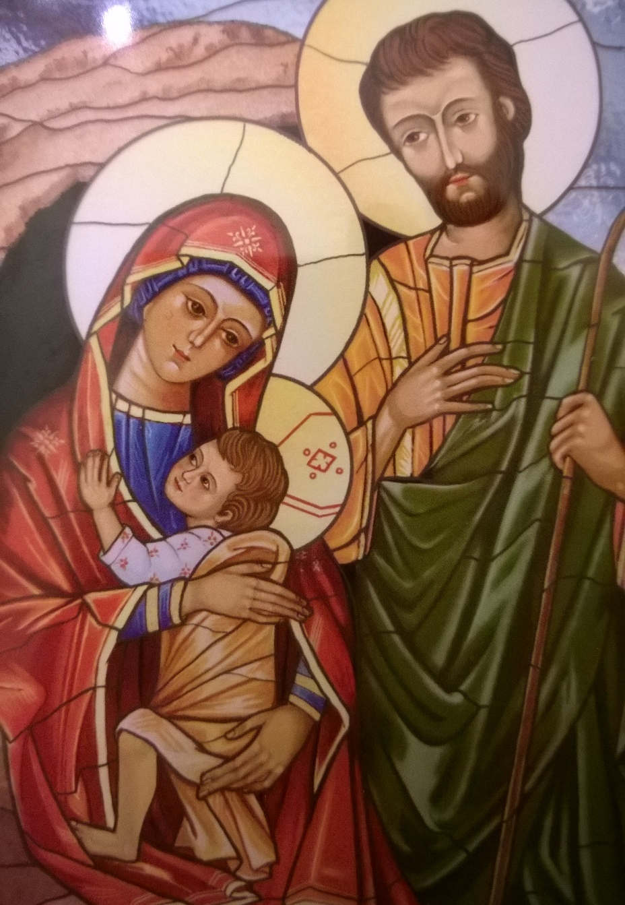
Orazione conclusiva
Benedici, o Signore la nostra famiglia
SANTIFICALA NEL DOLORE CON LA TUA PRESENZA

Slide 94
Orazione conclusiva
Preghiamo
Fai che questa tua famiglia, o Signore porti impresse sul suo volto le stigmate della tua passione e nel suo cuore i fulgori della tua risurrezione perché possa annunciare ovunque e sempre il senso misterioso del dolore umano e testimoniare la speranza pasquale della vita che non muore.
Tu che sei Dio e vivi e regni in unità con il Padre e lo Spirito Santo per tutti i secoli dei secoli.
Amen

Slide 95
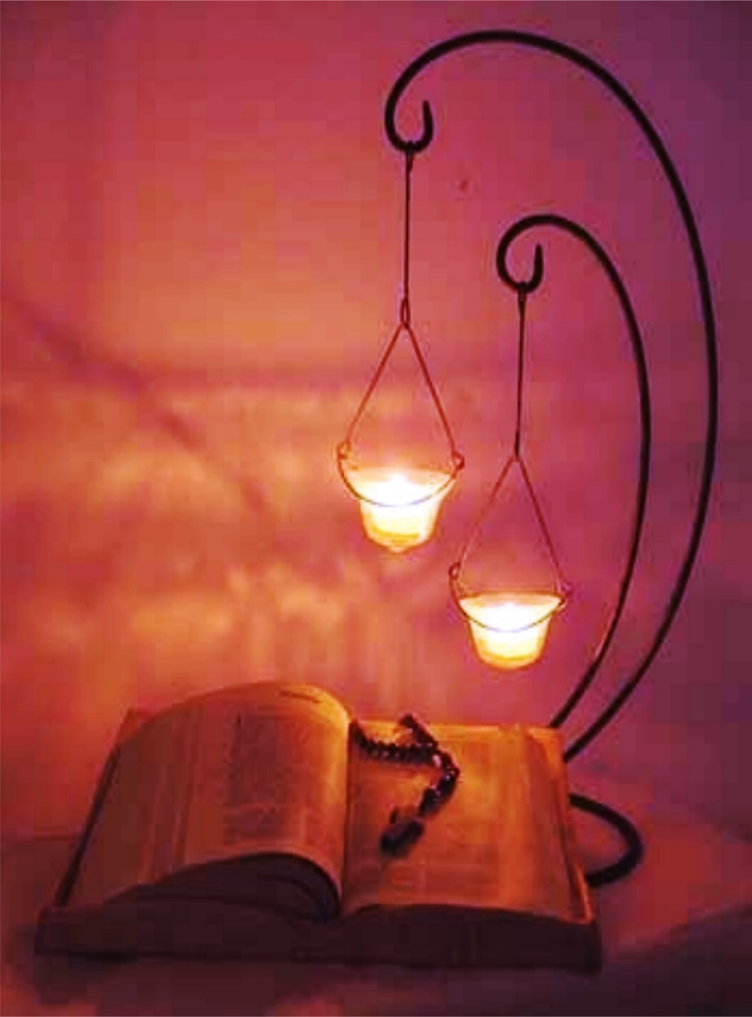
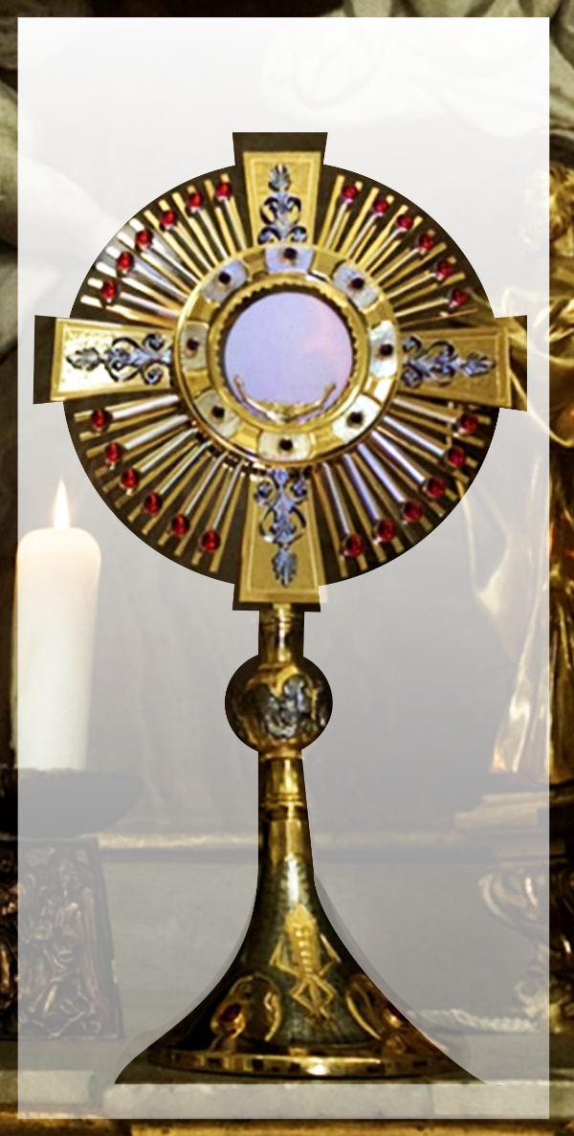
+
VENERDÌ di QUARESIMA

Slide 96
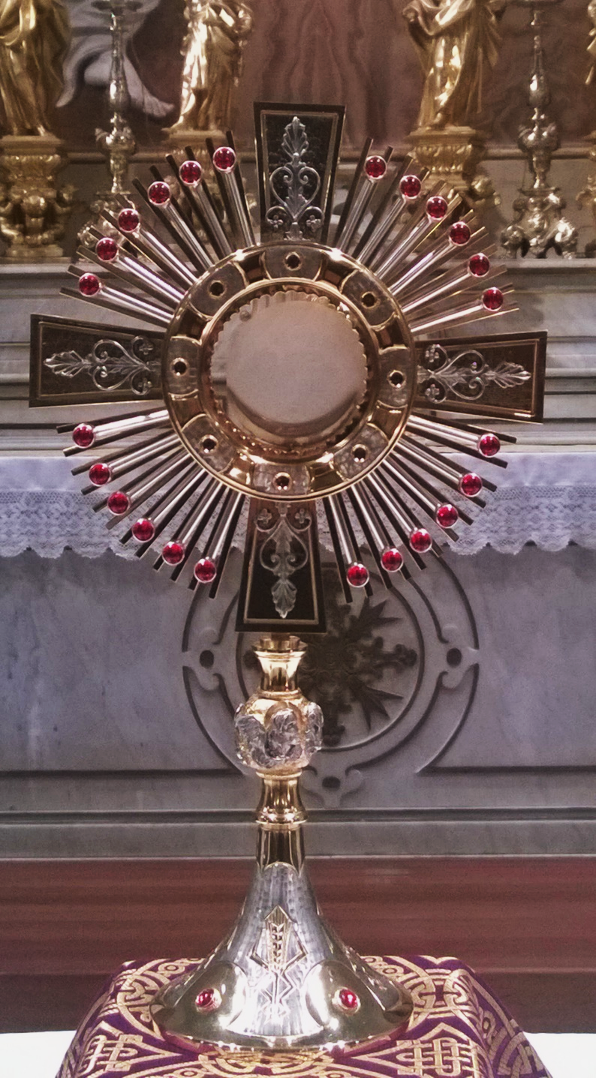
Adoriamo il Sacramento che Dio Padre ci donò. Nuovo patto, nuovo rito nella fede si compì. Al mistero è fondamento la parola di Gesù.

Slide 97
Gloria al Padre onnipotente, gloria al Figlio Redentor, lode grande, sommo onore all'eterna Carità. Gloria immensa, eterno amore alla santa Trinità. Amen.

Slide 98
+
VENERDÌ di QUARESIMA

Slide 99
Dio Sia Benedetto. Benedetto il Suo santo Nome.
Benedetto Gesù Cristo, vero Dio e vero Uomo. Benedetto il Nome di Gesù.
Benedetto il Suo sacratissimo Cuore. Benedetto il Suo preziosissimo Sangue.

Slide 100
Benedetto Gesù nel SS. Sacramento dell'altare. Benedetto lo Spirito Santo Paraclito.
Benedetta la gran Madre di Dio, Maria Santissima. Benedetta la Sua santa e Immacolata Concezione.

Slide 101
Benedetta la Sua gloriosa Assunzione. Benedetto il Nome di Maria, Vergine e Madre.
Benedetto S. Giuseppe, Suo castissimo Sposo. Benedetto Dio nei Suoi Angeli e nei Suoi Santi.

Slide 102
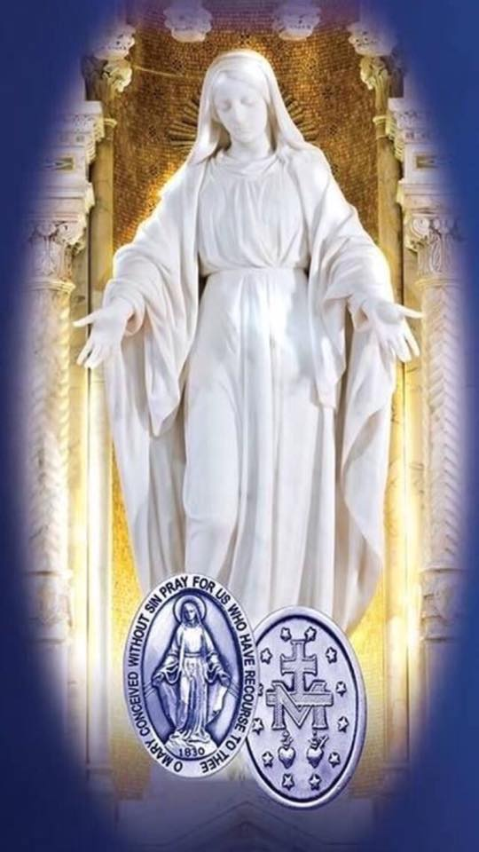
Ricordati, o piissima Vergine Maria,
che non si è mai inteso al mondo
che qualcuno sia ricorso alla tua protezione,
abbia implorato il tuo aiuto,
chiesto il tuo patrocinio
e sia stato da te abbandonato.
Animato da tale confidenza,
a te ricorro, o Madre,
Vergine delle vergini,
a te vengo, e, peccatore come sono,
mi prostro ai tuoi piedi a domandare pietà.
Non volere, o Madre del divin Verbo,
disprezzare le mie preghiere,
ma benigna ascoltale ed esaudiscile. Amen.
San Bernardo di Chiaravalle

Slide 103
+
VENERDÌ di QUARESIMA

